Slide 1


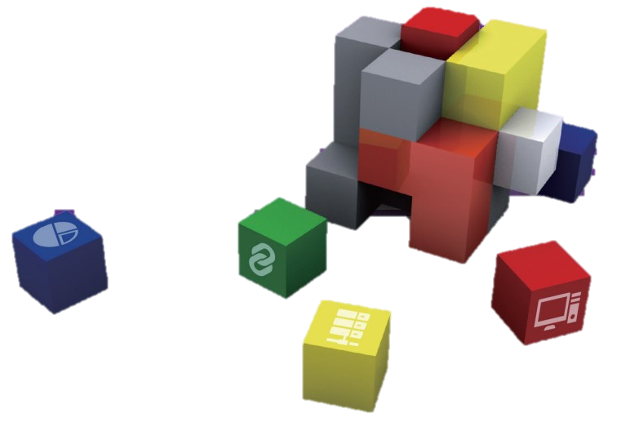
第7章 图

Slide 2
7.6 最短路径
7.6.1 最短路径的概念
不带权图
从一顶点到另一顶点存在着一条路径时，称该路径长度为该路径上所经过的边的数目，它等于该路径上的顶点数减1。
从一顶点到另一顶点可能存在着多条路径，每条路径上所经过的边数可能不同，即路径长度不同，把路径长度最短（即经过的边数最少）的那条路径叫做最短路径，其路径长度称为最短路径长度或最短距离。
采用广度优先遍历可以求最短路径

Slide 3
7.6 最短路径
7.6.1 最短路径的概念
带权图
把一条路径上所经边的权值之和定义为该路径的路径长度或称带权路径长度。
从源点到终点可能不止一条路径，把带权路径长度最短的那条路径称为最短路径，其路径长度（权值之和）称为最短路径长度或者最短距离。
采用广度优先遍历可以求最短路径：不适合

Slide 4

7.6 最短路径
7.6.2 狄杰斯特拉算法
Edsger Wybe Dijkstra
1930年5月11日~2002年8月6日
提出“goto有害论”
提出信号量和PV原语
解决了“哲学家聚餐”问题
Dijkstra最短路径算法和银行家算法的创造者
第一个Algol 60编译器的设计者和实现者
THE操作系统的设计者和开发者
1972年获得图灵奖
与D.E.Knuth并称为我们这个时代最伟大的计算机科学家的人，与癌症抗争多年，于2002年8月6日在荷兰Nuenen自己的家中去世，享年72岁

Slide 5

真正统治世界的十大算法
1. 归并排序，快速排序和堆排序
2. 傅立叶变换与快速傅立叶变换
3. Dijkstra算法
4. RSA算法（一种加密算法）
5. 安全哈希算法
6. 整数因式分解
7. 链接分析（Google的Page Rank算法）
8. 比例积分微分算法
9. 数据压缩算法（以哈夫曼算法为基础）
10. 随机数生成算法

Slide 6

两种常见的最短路径问题：
一、 单源最短路径—用Dijkstra（迪杰斯特拉）算法
二、所有顶点间的最短路径—用Floyd（弗洛伊德）算法
任意两顶点之间
一顶点到其余各顶点
2024年5月20日

Slide 7
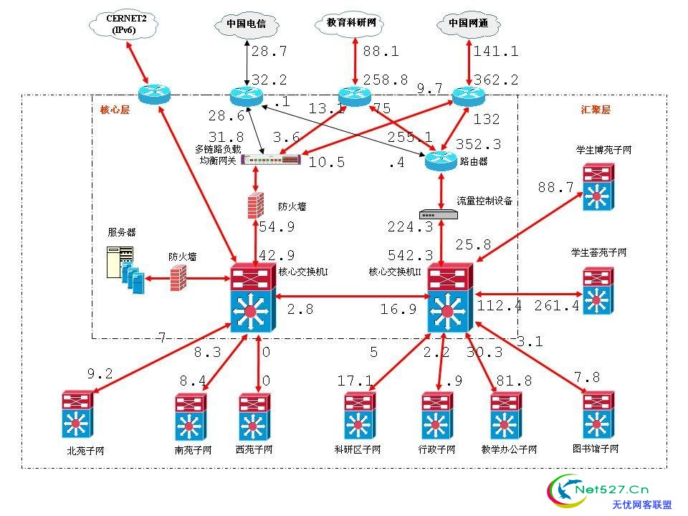
最短路算法典型应用--计算机网络路由
北京林业大学信息学院
2024年5月20日

Slide 8
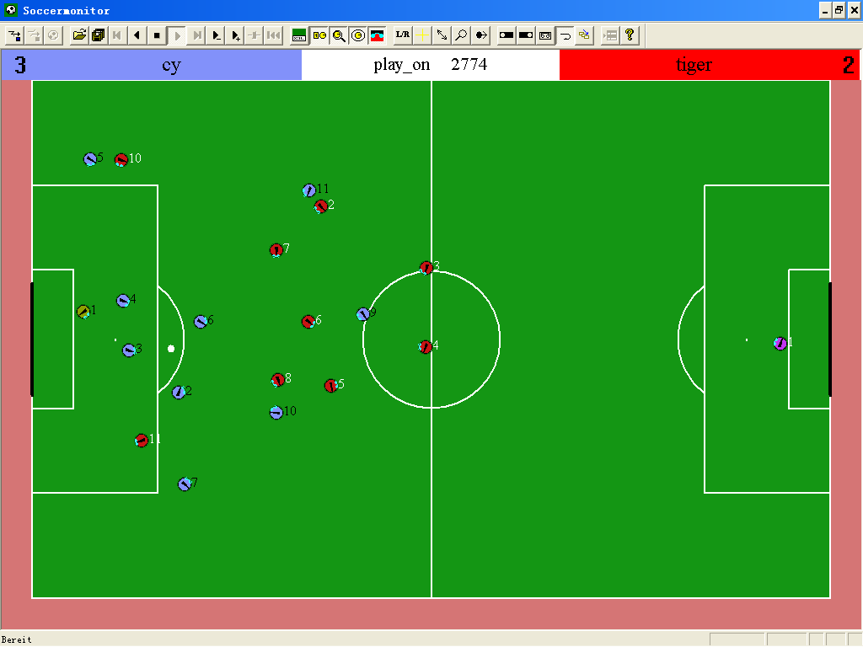
最短路算法典型应用—机器人探路
2024年5月20日

Slide 9

最短路算法典型应用—游戏开发
2024年5月20日

Slide 10
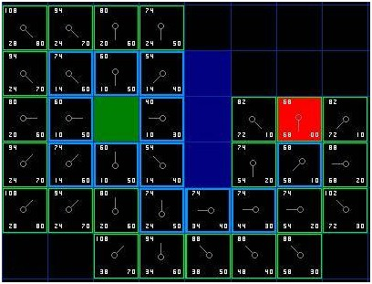
Dijistra算法的改进—A*算法（静态环境）
+估价值
Dijistra算法
A*算法
静态环境求解最短路最有效的方法
估价值=0
2024年5月20日

Slide 11
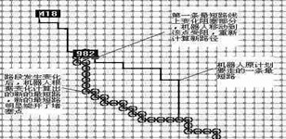
Dijistra算法的改进—D*算法（动态环境）
2024年5月20日

Slide 12

D*算法典型应用—火星探测器
2024年5月20日

Slide 13

7.6 最短路径
7.6.2 狄杰斯特拉算法
1. 狄杰斯特拉算法过程
最短路径和长度
v
u
源点
其他顶点
单源最短路径算法

Slide 14
7.6 最短路径
7.6.2 狄杰斯特拉算法
给定一个带权图G和一个起始点即源点v，狄杰斯特拉算法的具体步骤如下：
（1）初始化：顶点集S只包含源点，即S={v}，顶点集U包含除v外的其他顶点。
顶点v到自已的最短路径长度为0。
源点v到U中顶点i的最短路径长度为该边权值（若源点v到顶点i有边<v，i>）。
源点v到U中顶点i的最短路径长度为∞（若源点v到顶点i没有边，此时认为有一条长度为∞的最短路径）。
i
S
U=V-S
v
j

Slide 15

7.6 最短路径
7.6.2 狄杰斯特拉算法
（2）从U中选取一个顶点u，它是源点v到U中最短路径长度最小的顶点，然后把顶点u加入S中（此时求出了源点v到顶点u的最短路径长度）。
U=V-S
S
最短
u
v
i

Slide 16
7.6 最短路径
7.6.2 狄杰斯特拉算法
（3）以顶点u为新考虑的中间点，修改顶点u的出边邻接点j的最短路径长度，此时源点v到顶点j的最短路径有两条，即一条经过顶点u，一条不经过顶点u：
u
有一条路径
有一条边
比较
c_{vu}
w_{uj}
求两条路径中求最小者
v
j
c_{vj}
（4）重复步骤（2）和（3）直到S包含所有的顶点即U为空。

Slide 17
7.6 最短路径
7.6.2 狄杰斯特拉算法
2. 狄杰斯特拉算法设计
狄杰斯特拉算法设计要点：
判断顶点i属于哪个集合，设置一个数组S，S[i]=1表示顶点i属于S集合，S[i]=0表示顶点i属于U集合。
保存最短路径长度，由于源点v是已知的，只需要设置一个数组dist[0..n-1]，dist[i]用来保存从源点v到顶点i的最短路径长度。dist[i]的初值为<v，i>边上的权值，若顶点v到顶点i没有边，则权值定为∞。以后每考虑一个新的中间点u时，dist[i]的值可能被修改变小。
保存最短路径，设置一个数组path[0..n-1]，其中path[i]存放从源点v到顶点i的最短路径。

Slide 18

7.6 最短路径
7.6.2 狄杰斯特拉算法
为什么能够用一个一维数组保存多条最短路径呢？
path[j]只保存源点v到顶点j的最短路径上顶点j的前驱顶点
v
…
u
j
path[j]=u
如果该路径恰好包含源点v到u的最短路径 ⇨ OK
如果不是 ⇨ ×

Slide 19
7.6 最短路径
7.6.2 狄杰斯特拉算法
证 明
v
a
u
j
path[j]=u
假设 v → a → u → j 是v到j的最短路径
但 v → a → u 不是v到u的最短路径
v
a
u
j
path[j]=u
b
该路径更短，与假设矛盾！

Slide 20

7.6 最短路径
7.6.2 狄杰斯特拉算法
path表示
v
w
u
j
path[v]=-1
path[w]=v
path[u]=w
path[j]=u
由path反推最短路径
path[j]=u
path[u]=w
path[w]=v（到源点为止）
逆路径：j u w v
反向：v → w → u → j

Slide 21
示例
1
7
4
4
1
6
6
0
6
2
1
6
6
2
4
8
3
5
5
S U dist[] path[]
0 1 2 3 4 5 6
0 1 2 3 4 5 6
{0}
{1,2,3,4,5,6}
{0, 4, 6, 6, ∞, ∞, ∞}
{0, 0, 0, 0, -1, -1, -1}
最小的顶点：1
{0,1}
{2,3,4,5,6}
{0, 4, 5, 6, 11, ∞, ∞}
{0, 0, 1, 0, 1, -1, -1}
最小的顶点：2
{0,1,2}
{3,4,5,6}
{0, 4, 5, 6, 11, 9, ∞}
{0, 0, 1, 0, 1, 2, -1}

Slide 22
示例
1
7
4
4
1
6
6
0
6
2
1
6
6
2
4
8
3
5
5
S U dist[] path[]
0 1 2 3 4 5 6
0 1 2 3 4 5 6
{0,1,2}
{3,4,5,6}
{0, 4, 5, 6, 11, 9, ∞}
{0, 0, 1, 0, 1, 2, -1}
最小的顶点：3
{0,1,2,3}
{4,5,6}
{0, 4, 5, 6, 11, 9, ∞}
{0, 0, 1, 0, 1, 2, -1}
最小的顶点：5
{0,1,2,3,5}
{4,6}
{0, 4, 5, 6, 10, 9, 17}
{0, 0, 1, 0, 5, 2, 5}

Slide 23
示例
1
7
4
4
1
6
6
0
6
2
1
6
6
2
4
8
3
5
5
S U dist[] path[]
0 1 2 3 4 5 6
0 1 2 3 4 5 6
{0,1,2,3,5}
{4,6}
{0, 4, 5, 6, 10, 9, 17}
{0, 0, 1, 0, 5, 2, 5}
最小的顶点：4
{0,1,2,3,5,4}
{6}
{0, 4, 5, 6, 10, 9, 16}
{0, 0, 1, 0, 5, 2, 4}
最小的顶点：6
{0,1,2,3,5,4,6}
{}
{0, 4, 5, 6, 10, 9, 16}
{0, 0, 1, 0, 5, 2, 4}
最终结果

Slide 24

7.6 最短路径
7.6.2 狄杰斯特拉算法
利用dist和path求最短路径长度和最短路径
❶ 求0 ⇨ 6的最短路径长度：
0 1 2 3 4 5 6
dist={0, 4, 5, 6, 10, 9, 16}
从顶点0 ⇨6的最短路径长度为16
❷ 求0 ⇨ 6的最短路径：
0 1 2 3 4 5 6
path={0, 0, 1, 0, 5, 2, 4}
1
7
4
4
1
6
6
path[6]=4
path[4]=5
path[5]=2
path[2]=1
path[1]=0到源点
0
6
2
1
6
6
2
4
8
3
5
5

Slide 25
7.6 最短路径
7.6.2 狄杰斯特拉算法
观察求解结果
源点v=0
0 1 2 3 4 5 6
S={0, 1, 2, 3, 5, 4, 6}
dist={0, 4, 5, 6, 10, 9, 16}
4
5
6
源点到各个顶点的最短路径长度
9
10
16
递增
结论
❶ 按顶点进入S的先后顺序，最短路径长度越来越长。
❷ 一个顶点一旦进入S后，其最短路径长度不再改变（调整）。

Slide 26
7.6 最短路径
7.6.2 狄杰斯特拉算法
提示
Dijkstra算法不适合含负权的图求最短路径

Slide 27
7.6 最短路径
7.6.2 狄杰斯特拉算法
def Dijkstra1(g,v): #求从v到其他顶点的最短路径
dist=[-1]*MAXV #建立dist数组
path=[-1]*MAXV #建立path数组
S=[0]*MAXV #建立S数组
for i in range(g.n):
dist[i]=g.edges[v][i] #最短路径长度初始化
if g.edges[v][i]<INF: #最短路径初始化
path[i]=v #v到i有边置路径上顶点i的前驱为v
else: #v到i没边置路径上顶点i的前驱为-1
path[i]=-1
S[v]=1 #源点v放入S中
S
U=V-S
v
i
dist[i]=g.edges[v][i]
path[i]=v

Slide 28
7.6 最短路径
7.6.2 狄杰斯特拉算法
u=-1
for i in range(g.n-1): #循环向S中添加n-1个顶点
mindis=INF #mindis置最小长度初值
for j in range(g.n): #选取不在S中且具有最小距离的顶点u
if S[j]==0 and dist[j]<mindis:
u=j
mindis=dist[j]
S[u]=1 #顶点u加入S中
for j in range(g.n): #修改不在s中的顶点的距离
if S[j]==0: #仅仅修改S中的顶点j
if g.edges[u][j]<INF and dist[u]+g.edges[u][j]<dist[j]:
dist[j]=dist[u]+g.edges[u][j]
path[j]=u
DispAllPath(dist,path,S,v,g.n) #输出所有最短路径及长度
算法的时间复杂度为O(n²)。

Slide 29
7.6 最短路径
7.6.2 狄杰斯特拉算法
def DispAllPath(dist,path,S,v,n): #输出从顶点v出发的所有最短路径
for i in range(n): #循环输出从顶点v到i的路径
if S[i]==1 and i!=v:
apath=[]
print(“ 从%d到%d最短路径长度: %d \t路径:" %(v,i,dist[i]),end=' ')
apath.append(i) #添加路径上的终点
k=path[i];
if k==-1: #没有路径的情况
print("无路径")
else: #存在路径时输出该路径
while k!=v:
apath.append(k) #顶点k加入到路径中
k=path[k]
apath.append(v) #添加路径上的起点
apath.reverse() #逆置apath
print(apath) #输出最短路径

Slide 30
7.6 最短路径
7.6.2 狄杰斯特拉算法
思考问题：Leetcode743—网络延迟时间
问题描述：有N个网络结点，标记为1到N。给定一个列表 times，表示信号经过有向边的传递时间，times[i]=(u, v, w)，其中 u 是源结点，v 是目标结点，w 是一个信号从源结点传递到目标结点的时间。现在，我们向当前的结点 K 发送了一个信号，需要多久才能使所有结点都收到信号？如果不能使所有结点收到信号，返回-1。这里N的范围在[1, 100]之间，K的范围在[1, N]之间，times的长度在[1,6000]之间，所有的边 times[i]=(u, v, w) 都有1≤u, v≤N且0≤w≤100。

Slide 31
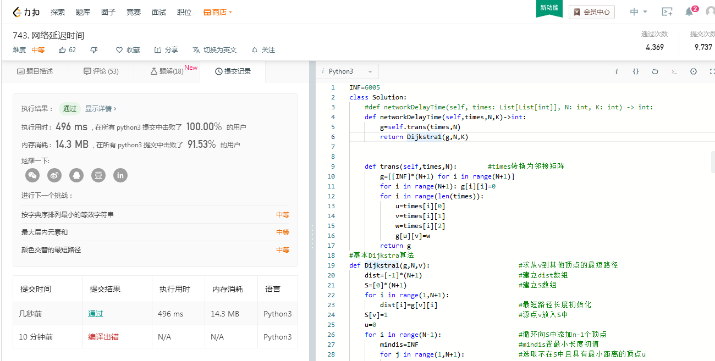
7.6 最短路径
7.6.2 狄杰斯特拉算法

Slide 32
7.6 最短路径
7.6.2 狄杰斯特拉算法
3*. 改进的狄杰斯特拉算法设计
前面的狄杰斯特拉算法从两个方面进行优化，这里仅仅输出最短路径长度：
采用邻接表存储图，可以更快地查找到顶点u的所有邻接点并进行调整，时间为O(MAX(图中顶点的出度))。
求目前一个最短路径长度的顶点u时，Dijkstra1算法采用简单比较方法，可以改为采用优先队列（小根堆）求解。由于最多e条边进队，对应的时间为O(log₂e)。
算法的最坏时间复杂度为O(elog₂e)

Slide 33
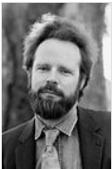
7.6 最短路径
7.6.3 弗洛伊德算法
Robert W.Floyd（1936－2001）
弗洛伊德1936年6月8日生于纽约。说他“自学成才”并不是说他没有接受过高等教育，他是芝加哥大学的毕业生，但学的不是数学或电气工程等与计算机密切相关的专业，而是文学，1953年获得文学士学位。
弗洛伊德通过勤奋学习和深入研究，在计算机科学的诸多领域：算法，程序设计语言的逻辑和语义，自动程序综合，自动程序验证，编译器的理论和实现等方面都作出创造性的贡献
弗洛伊德是1978年获得图灵奖

Slide 34
7.6 最短路径
7.6.3 弗洛伊德算法
1. 弗洛伊德算法过程
最短路径和长度
i
j
任意顶点i
任意顶点j
多源最短路径算法

Slide 35
7.6 最短路径
7.6.3 弗洛伊德算法
假设有向图G=(V,E)采用邻接矩阵g表示，另外设置一个二维数组A用于存放当前顶点之间的最短路径长度，即分量A[i][j]表示当前顶点i到顶点j的最短路径长度。
弗洛伊德算法的基本思想是递推产生一个矩阵序列A₀、A₁、…、A_{k}、…、A_{n-1}，其中A_{k}[i][j]表示从顶点i到顶点j的路径上所经过的顶点编号不大于k的最短路径长度。
按顶点编号顺序进行迭代

Slide 36
7.6 最短路径
7.6.3 弗洛伊德算法
归纳起来，弗洛伊德思想可用如下的表达式来描述：
A₋₁[i][j]=g.edges[i][j]
A_{k}[i][j]=MIN{A_{k-1}[i][j],A_{k-1}[i][k]+A_{k-1}[k][j]} 0≤k≤n-1
k
两条路径中选最小者：
A_{k}[i][j]= MIN {
A_{k-1}[i][j]，
A_{k-1}[i][k]+A_{k-1}[k][j] }
A_{k-1}[i][k]
A_{k-1}[k][j]
i
j
A_{k-1}[i][j]

Slide 37
7.6 最短路径
7.6.3 弗洛伊德算法
另外用二维数组path保存最短路径，它与当前迭代的次数有关。
path_{k}[i][j]在考虑顶点k时得到的从顶点i到顶点j的最短路径的前驱顶点。
path_{k-1}[i][j]=b，path_{k-1}[k][j]=a
若A_{k-1}[i][j]>A_{k-1}[i][k]+A_{k-1}[k][j]，选择经过顶点k的路径，即path_{k}[i][j]=a=path_{k-1}[k][j]。
否则不改变。
k
A_{k-1}[i][k]
A_{k-1}[k][j]
a
i
b
j
A_{k-1}[i][j]

Slide 38
示例
0
5
1
7
3
4
3
2
2
2
3
1
A₋₁ |  |  |  | path₋₁
0 | 5 | ∞ | 7 | -1 | 0 | -1 | 0
∞ | 0 | 4 | 2 | -1 | -1 | 1 | 1
3 | 3 | 0 | 2 | 2 | 2 | -1 | 2
∞ | ∞ | 1 | 0 | -1 | -1 | 3 | -1

Slide 39
示例
0
5
1
7
3
4
3
2
在考虑顶点0时：
没有任何最短路径得到修改！
2
2
3
1
A₀ |  |  |  | path₀
0 | 5 | ∞ | 7 | -1 | 0 | -1 | 0
∞ | 0 | 4 | 2 | -1 | -1 | 1 | 1
3 | 3 | 0 | 2 | 2 | 2 | -1 | 2
∞ | ∞ | 1 | 0 | -1 | -1 | 3 | -1

Slide 40

示例
0
5
1
7
3
4
3
2
2
2
3
1
在考虑顶点1时：
0→2：由无路径改为0→1→2，长度为9，path[0][2]改为1
A₁ |  |  |  | path₁
0 | 5 | 9 | 7 | -1 | 0 | 1 | 0
∞ | 0 | 4 | 2 | -1 | -1 | 1 | 1
3 | 3 | 0 | 2 | 2 | 2 | -1 | 2
∞ | ∞ | 1 | 0 | -1 | -1 | 3 | -1

Slide 41
示例
0
5
1
7
3
4
3
2
2
2
3
1
在考虑顶点2时：
1→0：由无路径改为1→2→0，长度为7， path[1][0]改为2
3→0：由无路径改为3→2→0，长度为4， path[3][0]改为2
3→1：由无路径改为3→2→1，长度为4， path[3][1]改为2
A₂ |  |  |  | path₂
0 | 5 | 9 | 7 | -1 | 0 | 1 | 0
7 | 0 | 4 | 2 | 2 | -1 | 1 | 1
3 | 3 | 0 | 2 | 2 | 2 | -1 | 2
4 | 4 | 1 | 0 | 2 | 2 | 3 | -1

Slide 42
示例
0
5
1
7
3
4
3
2
2
2
3
在考虑顶点3时：
1
0→2：由0→1→2改为0→3→2，长度为8，path[0][2]改为3
1→0：由1→2→0改为1→3→2→0，长度为6，path[1][0]改为2
1→2：由1→2改为1→3→2，长度为3，path[1][2]改为3
A₃ |  |  |  | path₃
0 | 5 | 8 | 7 | -1 | 0 | 3 | 0
6 | 0 | 3 | 2 | 2 | -1 | 3 | 1
3 | 3 | 0 | 2 | 2 | 2 | -1 | 2
4 | 4 | 1 | 0 | 2 | 2 | 3 | -1

Slide 43
示例
A₃ |  |  |  | path₃
0 | 5 | 8 | 7 | -1 | 0 | 3 | 0
6 | 0 | 3 | 2 | 2 | -1 | 3 | 1
3 | 3 | 0 | 2 | 2 | 2 | -1 | 2
4 | 4 | 1 | 0 | 2 | 2 | 3 | -1
❶ 求1 ⇨ 0的最短路径长度：
由A₃数组可以直接得到两个顶点之间的最短路径长度，如A₃[1][0]=6，说明顶点1到0的最短路径长度为6。

Slide 44
示例
A₃ |  |  |  | path₃
0 | 5 | 8 | 7 | -1 | 0 | 3 | 0
6 | 0 | 3 | 2 | 2 | -1 | 3 | 1
3 | 3 | 0 | 2 | 2 | 2 | -1 | 2
4 | 4 | 1 | 0 | 2 | 2 | 3 | -1
❷ 求1 ⇨ 0的最短路径：
path[1][0]=2
path[1][2]=3
path[1][3]=1（找到起点）
得到的顶点序列为0、2、3、1
顶点1到0的最短路径为1→3→2→0

Slide 45
7.6 最短路径
7.6.3 弗洛伊德算法
2. 弗洛伊德算法设计
def Floyd(g): #输出所有两个顶点之间的最短路径
A=[[0]*MAXV for i in range(MAXV)] #建立A数组
path=[[0]*MAXV for i in range(MAXV)] #建立path数组
for i in range(g.n): #给数组A和path置初值即求A-1[i][j]
for j in range(g.n):
A[i][j]=g.edges[i][j]
if i!=j and g.edges[i][j]<INF:
path[i][j]=i #i和j顶点之间有边时
else:
path[i][j]=-1 #i和j顶点之间没有边时

Slide 46
7.6 最短路径
7.6.3 弗洛伊德算法
for k in range(g.n): #求Ak[i][j]
for i in range(g.n):
for j in range(g.n):
if A[i][j]>A[i][k]+A[k][j]:
A[i][j]=A[i][k]+A[k][j]
path[i][j]=path[k][j] #修改最短路径
Dispath(A,path,g) #生成最短路径和长度

Slide 47
7.6 最短路径
7.6.3 弗洛伊德算法
def Dispath(A,path,g): #输出所有的最短路径和长度
for i in range(g.n):
for j in range(g.n):
if A[i][j]!=INF and i!=j: #若顶点i和j之间存在路径
print(" 顶点%d到%d的最短路径长度: %d\t路径:" %(i,j,A[i][j]),end='')
k=path[i][j]
apath=[j] #路径上添加终点
while k!=-1 and k!=i: #路径上添加中间点
apath.append(k) #顶点k加入到路径中
k=path[i][k]
apath.append(i) #路径上添加起点
apath.reverse() #逆置apath
print(apath) #输出最短路径

Slide 48
7.6 最短路径
7.6.3 弗洛伊德算法
上述弗洛伊德算法中有三重循环，其时间复杂度为O(n³)。
提示
弗洛伊德算法适合含负权的图求最短路径
不适合含负权回路的图求最短路径

Slide 49
示例
【例7.11】假设一个带权有向图G采用邻接矩阵存储结构表示（所有权值为正整数），设计一个算法求其中的一个最小环的长度，要求这样的环至少包含3个顶点，并求出如下图中满足要求的最小环长度。
4
0
3
4
3
13
13
4
12
12
5
6
1
2
15

Slide 50
示例
采用Floyd算法求存放任意两个顶点之间最短路径长度的数组A。
设置一个二维数组pcnt，pcnt[i][j]表示从顶点i到j的最短路径上包含的顶点个数。
当求出A和pcnt后，如果i≠j并且A[i][j]<INF && pcnt[i][j]>2，表示顶点i到j有一条包含3个或者更多顶点的最短路径，若g.edges[j][i]<INF，表示顶点j到i有一条边，则构成一个至少包含3个顶点的环，其长度为A[i][j]+g.edges[j][i]。
通过比较求出长度最小环的长度。
A[i][j]<INF && pcnt[i][j]>2
i
j
回路
g.edges[j][i]<INF

Slide 51
示例
from MatGraph import MatGraph,INF,MAXV
A=[[0]*MAXV for i in range(MAXV)] #全局变量,A数组
pcnt=[[0]*MAXV for i in range(MAXV)] #全局变量,路径中顶点个数
def Floyd(g): #Floyd算法
for i in range(g.n): #数组A和pcnt初始化
for j in range(g.n):
A[i][j]=g.edges[i][j]
if i!=j and g.edges[i][j]<INF:
pcnt[i][j]=2; #<i,j>作为路径，含2个顶点
else:
pcnt[i][j]=0; #没有路径，顶点个数为0
for k in range(g.n): #求Ak[i][j]和pcnt[i][j]
for i in range(g.n):
for j in range(g.n):
if A[i][j]>A[i][k]+A[k][j]:
A[i][j]=A[i][k]+A[k][j]
pcnt[i][j]=pcnt[i][k]+pcnt[k][j]-1

Slide 52

示例
def Mincycle(g): #找一个最小环长度
minl=INF #最小环长初始化为INF
Floyd(g)
for i in range(g.n):
for j in range(g.n):
if i!=j and A[i][j]<INF and pcnt[i][j]>2 and g.edges[j][i]<INF:
minl=min(minl,A[i][j]+g.edges[j][i])
return minl
A[i][j]<INF && pcnt[i][j]>2
i
j
回路
g.edges[j][i]<INF

Slide 53
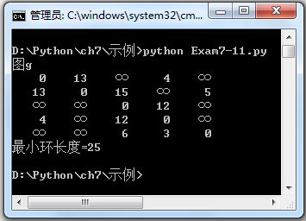
示例
程序验证
#主程序
g=MatGraph()
n,e=5,10
a=[[0,13,INF,4,INF],[13,0,15,INF,5], \
[INF,INF,0,12,INF],[4,INF,12,0,INF],[INF,INF,6,3,0]]
g.CreateMatGraph(a,n,e)
print("图g")
g.DispMatGraph()
print("最小环长度=%d" %(Mincycle(g)))
4
0
3
4
3
13
13
4
12
12
5
6
1
2
15

Slide 54

7.7 拓扑排序
7.7.1 什么是拓扑排序
有向图
设G=(V，E)是一个具有n个顶点的有向图，V中顶点序列v₁、v₂、…、v_{n}称为一个拓扑序列，当且仅当该顶点序列满足下列条件：若<v_{i}，v_{j}>是图中的有向边或者从顶点v_{i}到顶点v_{j}有一条路径，则在序列中顶点v_{i}必须排在顶点v_{j}之前。
在一个有向图G中找一个拓扑序列的过程称为拓扑排序。

Slide 55
示例
例如，计算机专业的学生必须完成一系列规定的基础课和专业课才能毕业，假设这些课程的名称与相应代号有如下关系：
课程代号 | 课程名称 | 先修课程
C₁ | 高等数学 | 无
C₂ | 程序设计 | 无
C₃ | 离散数学 | C₁
C₄ | 数据结构 | C₂，C₃
C₅ | 编译原理 | C₂，C₄
C₆ | 操作系统 | C₄，C₇
C₇ | 计算机组成原理 | C₂

Slide 56
示例
课程之间的先后关系可用有向图表示：
C₁
C₃
C₄
C₆
C₇
C₂
C₅
可以这样排课：
C₁-C₃-C₂-C₄- C₇-C₆-C₅
C₂-C₇-C₁-C₃- C₄-C₅-C₆
第1学期
第2学期

Slide 57
7.7 拓扑排序
7.7.1 什么是拓扑排序
拓扑排序的过程如下：
（1）从有向图中选择一个没有前驱（即入度为0）的顶点并且输出它。
（2）从图中删去该顶点，并且删去从该顶点发出的全部有向边。
（3）重复上述两步，直到剩余的图中不再存在没有前驱的顶点为止。

Slide 58
7.7 拓扑排序
7.7.1 什么是拓扑排序
拓扑排序的结果有两种：
一种是图中全部顶点都被输出，即得到包含全部顶点的拓扑序列，称为成功的拓扑排序。
另一种就是图中顶点未被全部输出，即只能得到部分顶点的拓扑序列，称为失败的拓扑排序。
说明有向图中存在回路。

Slide 59
7.7 拓扑排序
7.7.1 什么是拓扑排序
C₁
C₃
C₄
C₆
C₇
C₂
C₅
产生一个拓扑序列：
C₁
C₃
C₂
C₇
C₄
C₆
C₅
排序完成

Slide 60
7.7 拓扑排序
7.7.2 拓扑排序算法设计
在设计拓扑排序算法时，假设给定的有向图采用邻接表作为存储结构。
需要考虑顶点的入度，为此设计一个ind数组，ind[i]存放顶点i的入度，先通过邻接表G求出ind。
拓扑排序是设计要点如下：
在某个时刻，可以有多个入度为0的顶点，为此设置一个栈st，以存放多个入度为0的顶点，栈中的顶点的都是入度为0的顶点。
出栈顶点i时，将顶点i输出，同时删去该顶点的所有出边，实际上没有必要真的删去这些出边，只需要将顶点i的所有出边邻接点的入度减1就可以了。

Slide 61
7.7 拓扑排序
7.7.2 拓扑排序算法设计
def TopSort(G): #拓扑排序
ind=[0]*MAXV #记录每个顶点的入度
for i in range(G.n): #求顶点i的入度
for j in range(len(G.adjlist[i])): #处理顶点i的所有出边
w=G.adjlist[i][j].adjvex #取顶点i的第j个出边邻接点w
ind[w]+=1 #有边<i,w>，顶点w的入度增1
st=deque() #用双端队列实现栈
for i in range(G.n): #所有入度为0的顶点进栈
if ind[i]==0:st.append(i)
while len(st)>0: #栈不为空时循环
i=st.pop() #出栈一个顶点i
print("%d" %(i),end=' ') #输出顶点i
for j in range(len(G.adjlist[i])): #处理顶点i的所有出边
w=G.adjlist[i][j].adjvex #取顶点i的第j个出边邻接点w
ind[w]-=1 #顶点w的入度减1
if ind[w]==0:st.append(w) #入度为0的邻接点进栈
不考虑求初始入度，时间复杂度为O(n+e)。

Slide 62

示例：
对如图所示的图进行拓扑排序，可以得到不同的拓扑序列个数是（ ）。
A. 4 B. 3 C. 2 D. 1
e
a
d
b
c
注：2010年全国考研题
1
解
不同的拓扑序列有：aebcd、abced、abecd。答案为B。

Slide 63
7.8 AOE网与关键路径
若用一个带权有向图（DAG）描述工程的预计进度，以顶点表示事件，有向边表示活动，边e的权c(e)表示完成活动e所需的时间（比如天数），或者说活动e持续时间 ⇨ AOE网。
通常AOE网中只有一个入度为0的顶点，称为源点，和一个出度为0的顶点，称为汇点。
在AOE网中，从源点到汇点的所有路径中，具有最大路径长度的路径称为关键路径。完成整个工程的最短时间就是网中关键路径的长度。
关键路径上的活动称为关键活动，或者说关键路径是由关键活动构成的。
只要找出AOE网中的全部关键活动，也就找到了全部关键路径了。

Slide 64
7.8 AOE网与关键路径
B
a₄=1
a₇=9
F
a₁=6
a₁₀=2
E
A
a₂=4
C
G
a₁₁=4
I
a₅=1
a₈=7
a₃=5
D
a₉=4
H
a₆=2
源点：A
汇点：I
关键路径：A → B → E → F → I， A → B → E → G → I
关键活动：A B E F G I

Slide 65
7.8 AOE网与关键路径
求关键路径的过程
（1）事件的最早发生和最迟发生时间
事件v的最早发生时间：规定源点事件的最早发生时间为0。定义图中任一事件v的最早发生时间ee(v)等于x、y、z到v所有路径长度的最大值：
ee(v)=0 当v为源点时
ee(v)=MAX{ee(x)+a，ee(y)+b，ee(z)+c} 否则
ee(x)
x
a
ee(v)=?
从左向右推进计算
这是为什么源点要唯一！
b
ee(y)
y
v
c
ee(z)
z

Slide 66
7.8 AOE网与关键路径
事件v的最迟发生时间：定义在不影响整个工程进度的前提下，事件v必须发生的时间称为v的最迟发生时间le(v)应等于ee(y)与v到汇点的最长路径长度之差：
le(v)=ee(v) 当v为汇点时
le(v)=MIN{le(x)-a，le(y)-b，le(z)-c} 否则
x
le(x)
a
b
y
le(y)
从右向左推进计算
这是为什么汇点要唯一！
le(v)=?
v
c
z
le(z)

Slide 67
7.8 AOE网与关键路径
（2）活动的最早开始时间和最迟开始时间
ee(x)
le(y)
x
活动a
y
时间为c
活动a的最早开始时间e(a)指该活动起点x事件的最早发生时间，即：
e(a)=ee(x)
活动a的最迟开始时间l(a)指终点y事件的最迟发生时间与该活动所需时间之差，即：
l(a)=le(y)-c

Slide 68
7.8 AOE网与关键路径
（3）求关键活动
对于每个活动a，求出d(a)=l(a)-e(a)，若d(a)为0，则称活动a为关键活动。 对关键活动来说，不存在富余时间。
B
a₄=1
a₇=9
F
a₁=6
a₁₀=2
E
A
a₂=4
C
G
a₁₁=4
I
a₅=1
a₈=7
a₃=5
D
a₉=4
H
a₆=2

Slide 69
示例
【例7.13】
B
a₄=1
a₇=9
F
a₁=6
a₁₀=2
E
A
a₂=4
C
G
a₁₁=4
I
a₅=1
a₈=7
a₃=5
D
a₉=4
H
a₆=2
先进行拓扑排序，假设拓扑序列为：ABCDEFGHI
计算各事件的ee(v)如下：
ee(A)=0
ee(B)=ee(A)+c(a₁)=6
ee(C)=ee(A)+c(a₂)=4
ee(D)=ee(A)+c(a₃)=5
ee(E)=MAX(ee(B)+c(a₄)，ee(C)+c(a₅)}=MAX{7，5}=7

Slide 70
示例
B
a₄=1
a₇=9
F
a₁=6
a₁₀=2
E
A
a₂=4
C
G
a₁₁=4
I
a₅=1
a₈=7
a₃=5
D
a₉=4
H
a₆=2
ee(F)=ee(E)+c(a₇)=16
ee(G)=ee(E)+c(a₈)=14
ee(H)=ee(D)+c(a₆)=7
ee(I)=MAX{ee(F)+c(a₁₀)，ee(G)+c(a₁₁)，ee(H)+c(a₉)}
=MAX(18，18，11}=18

Slide 71
示例
B
a₄=1
a₇=9
F
a₁=6
a₁₀=2
E
A
a₂=4
C
G
a₁₁=4
I
a₅=1
a₈=7
a₃=5
D
a₉=4
H
a₆=2
拓扑序列为ABCDEFGHI，按拓扑逆序IHGFEDCBA计算各事件的le(v)如下：
le(I)=ee(I)=18
le(H)=le(I)-c(a₉)=14
le(G)=le(I)-c(a₁₁)=14
le(F)=le(I)-c(a₁₀)=16

Slide 72
示例
B
a₄=1
a₇=9
F
a₁=6
a₁₀=2
E
A
a₂=4
C
G
a₁₁=4
I
a₅=1
a₈=7
a₃=5
D
a₉=4
H
a₆=2
le(E)=MIN(le(F)-c(a₇)，le(G)-c(a₈)}={7，7}=7
le(D)=le(H)-c(a₆)=12
le(C)=le(E)-c(a₅)=6
le(B)=le(E)-c(a₄)=6
le(A)=MIN(le(B)-c(a₁)，le(C)-c(a₂)，le(D)-c(a₃)}={0，2，7}=0

Slide 73

示例
B
a₄=1
a₇=9
F
a₁=6
a₁₀=2
E
A
a₂=4
C
G
a₁₁=4
I
a₅=1
a₈=7
a₃=5
D
a₉=4
H
a₆=2
计算各活动的e(a)、l(a)和d(a)如下：
活动a₁：e(a₁)=ee(A)=0， l(a₁)=le(B)-6=0， d(a₁)=0
活动a₂：e(a₂)=ee(A)=0， l(a₂)=le(C)-4=2， d(a₂)=2
活动a₃：e(a₃)=ee(A)=0， l(a₃)=le(D)-5=7， d(a₃)=7
活动a₄：e(a₄)=ee(B)=6， l(a₄)=le(E)-1=6， d(a₄)=0
活动a₅：e(a₅)=ee(C)=4， l(a₅)=le(E)-1=6， d(a₅)=2

Slide 74

示例
B
a₄=1
a₇=9
F
a₁=6
a₁₀=2
E
A
a₂=4
C
G
a₁₁=4
I
a₅=1
a₈=7
a₃=5
D
a₉=4
H
a₆=2
活动a₆：e(a₆)=ee(D)=5， l(a₆)=le(H)-2=12， d(a₆)=7
活动a₇：e(a₇)=ee(E)=7， l(a₇)=le(F)-9=7， d(a₇)=0
活动a₈：e(a₈)=ee(E)=7， l(a₈)=le(G)-7=7， d(a₈)=0
活动a₉：e(a₉)=ee(H)=7， l(a₉)=le(I)-4=14， d(a₉)=7
活动a₁₀：e(a₁₀)=ee(F)=16， l(a₁₀)=le(I)-2=16， d(a₁₀)=0
活动a₁₁：e(a₁₁)=ee(G)=14， l(a₁₁)=le(I)-4=14， d(a₁₁)=0

Slide 75
示例
B
a₄=1
a₇=9
F
a₁=6
a₁₀=2
E
A
a₂=4
C
G
a₁₁=4
I
a₅=1
a₈=7
a₃=5
D
a₉=4
H
a₆=2
由此可知，关键活动有a₁₁、a₁₀、a₈、a₇、a₄、a₁，因此关键路径有两条：A－B－E－F－I和A－B－E－G－I。

Slide 76

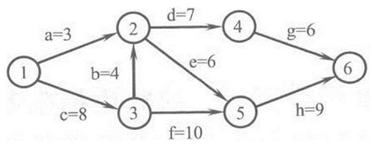
单选题
20分
下图所示的AOE网表示一项包含8个活动的工程。活动d的最早开始时间和最迟开始时间分别是:
A
3和7
B
12和12
C
12和14
D
15和15
提交

Slide 77
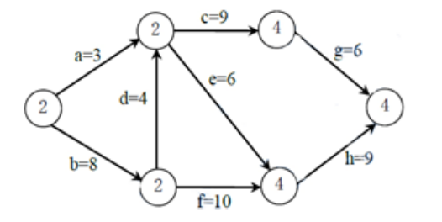
单选题
20分
下列AOE网表示一项包含8个活动的工程。通过同时加快若干活动的进度可以缩短整个工程的工期。下列选项中，加快其进度就可以缩短工程工期的是
A
c和e
B
d和e
C
f和d
D
f和h
提交

Slide 78
单选题
20分
以下对于AOE网的叙述中，错误的是（ ）。
A
在AOE网中可能存在多条关键路径
B
关键活动不按期完成就会影响整个工程的完成时间
C
任何一个关键活动提前完成，整个工程也将提前完成
D
所有关键活动都提前完成，整个工程也将提前完成
提交

Slide 79

“小算法”解决“大问题”
线性结构
⊂
树形结构
⊂
图形结构
线性结构可以看成是树形结构的特殊情况。
树形结构可以看成是图形结构的特殊情况。
图形结构是最普遍的一类数据结构，具有广泛的实际应用。

Slide 80

图应用实例1：机器人路径规划问题
A
找路径：A→B
B
A
膨胀所有物体。
B
将路径搜索转换为图的顶点搜索。可采用图遍历算法。
B
A

Slide 81

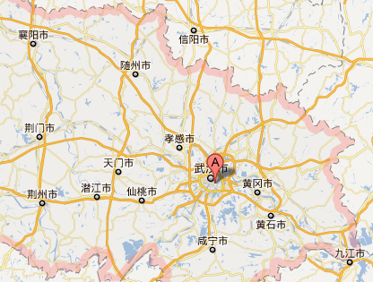
图应用实例2： GIS求最短路径问题
① 地图矢量化
② 图顶点搜索
求最短路径

Slide 82

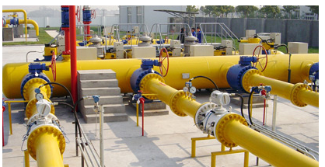
图应用实例3： 城市规划的管网设计
最小生成树
最短路径

Slide 83

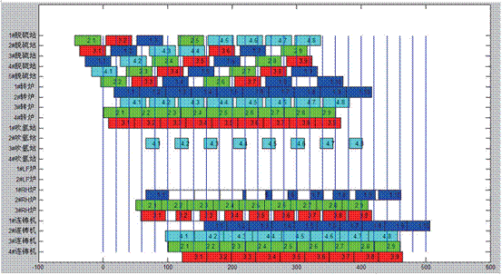
图应用实例4： 生产进度的调度
求关键路径
许多实际问题 ⇨ 用图表示数据 ⇨ 用图相关算法求解

